Slide 1
통계처리입문 6주차 과제
21102054 임새연

Slide 2
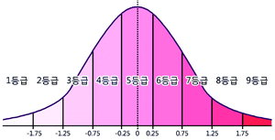
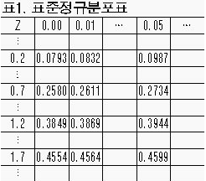
정규 분포 활용 사례 1 – 수능 등급
· (1등급과 9등급을 제외한 등급의 Z 간격) = 0.5
· 표준정규분포 곡선은 좌우로 무한히 뻗어 있어
1, 9등급은 일정한 간격 부여하지 않음
· 1,9등급(∞) : 0.5-0.4599=0.0401≒0.04
· 2, 8등급(1.75) : 0.4599-0.3944=0.0655≒0.07
· 3, 7등급(1.25) : 0.3944-0.2734=0.1210≒0.12
· 4, 6등급(0.75) : 0.2734-0.0987=0.1747≒0.17
· 5등급(0.25) : 0.0987×2=0.1974≒0.20

Slide 3
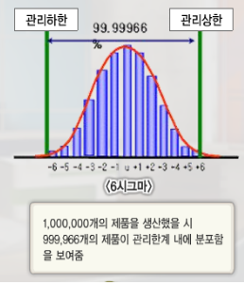
정규 분포 활용 사례 2 – 6시그마(품질 경영 기법)
· 6시그마 : 기업에서 전략적으로 완벽에 가까운 제품이나 서비스를
개발, 제공하려는 목적으로 정립된 품질경영 기법/철학
· 6시그마 : 확률적인 정규분포 상에서 평균을 중심에 두고
관리상/하한 안쪽으로 시그마가 여섯 개로 표현되는 상태
· 6 표준편차인 100만 개 중에서 3.4개의 불량률 추구
· 6시그마는 제품의 불량 제로를 추구하는 말

Slide 4
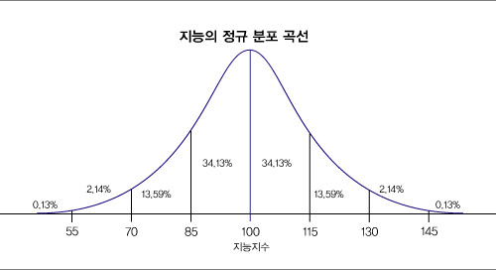
정규 분포 활용 사례 3 – 웩슬러 편차 지능 지수
· 다양한 성인 집단들에 대한 표준화 데이터 수집
· 각각의 나이에 대한 데이터는 정상 분포를 형성
· 사람의 원점수를 사람의 나이 집단에 대한
원점수의 표준화 정상 분포와 비교
· 원점수가 평균으로부터의 표준 편차 단위에 관한
평균 원점수와 얼마나 멀리 떨어져 있는지 계산
· 설정 값 : (평균) = 100 , (표준편차) = 15
· 정의 : (사람의 편차 지능지수) = 100±

Slide 5
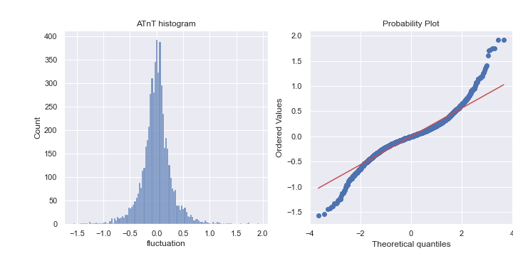
정규 분포 판별 방법
· Q-Q plot
- 그래프를 그려서 정규성 가정이 만족되는지 시각적으로 확인하는 방법
- 대각선 참조선을 따라서 값들이 분포한다면 정규성 만족이라고 판단
- 한 쪽으로 치우치는 모습이라면 정규성 가정에 위배된다고 판단
- 사람마다 그래프의 치우친 기준이 다르므로 결과 해석이 주관적일 수 있음

Slide 6
정규 분포 판별 방법
· Shpiro-Wilks test
- 1단계 : 정규성 검정으로 데이터 정규 분포를 검증 (귀무 가설과 대립 가설 세움)
- 귀무 가설 : 정규 분포 따름
- 대립 가설 : 정규 분포 따르지 않음
- p-value(유의확률) > 0.05 이면 정규성 가정
· Kolmogorov-Smirnov test
- Empirical distribution function에 기반한 적합도 검정 방법
- 자료의 평균/표준편차와 히스토그램을 표준 정규분포와 비교하여 적합도 검정
- Shpiro-Wilks test와 마찬가지로 p-value > 0.05 이면 정규성 가정

